Slide 1
ХАКАТОН 2
АБИС: Библиотека — выдача и просрочки
Кейс 8: Сценарии, процессы и структура системы
Кирбитов А.Е. (PL/BA) | Рабаданов А.С. (1С) | Гуков Я.Р. (FS-API) | Коптилин И.Р. (FS-UI)
РТУ МИРЭА | Кейс 8 | 2026

Slide 2
1. Пользовательские сценарии системы
UC-01: Выдача книги
UC-02: Возврат книги
Библиотекарь
Библиотекарь
Библиотекарь выбирает читателя и книгу. Система проверяет свободность экземпляра. Фиксация issue_date и due_date.
Библиотекарь находит активную выдачу, фиксирует return_date. Расчёт days_overdue автоматически.
UC-03: Отчёт Просрочки
UC-04: Импорт CSV
Библиотекарь
Администратор
Отчёт с фильтрами: группа, автор, период. Поля: reader_id, fio, book_code, title, days_overdue. Экспорт CSV.
Загрузка books/readers/loans. Идемпотентность: повторная загрузка не создаёт дублей. Проверка по PK.

Slide 3
2. Связь экранов (UI Flow)
Login
Home
Каталог
Читатели
Выдачи
Просрочки
Профиль
Интеграция
Настройки
Доступ по ролям:
Администратор: Все экраны + Настройки + Интеграция
Библиотекарь: Каталог, Читатели, Выдачи, Просрочки, Профиль
Читатель: Каталог (read-only), Профиль (свои выдачи)

Slide 4
3. Роли пользователей
Администратор
Библиотекарь
Читатель
Управление пользователями
Каталог книг (CRUD)
Просмотр каталога
Системные настройки
Управление читателями
История своих выдач
Импорт/экспорт CSV
Выдачи и возвраты
Сроки возврата
Журнал аудита
Отчёт Просрочки
Уведомления
Полный доступ
Экспорт CSV
Бронирование (24ч)

Slide 5
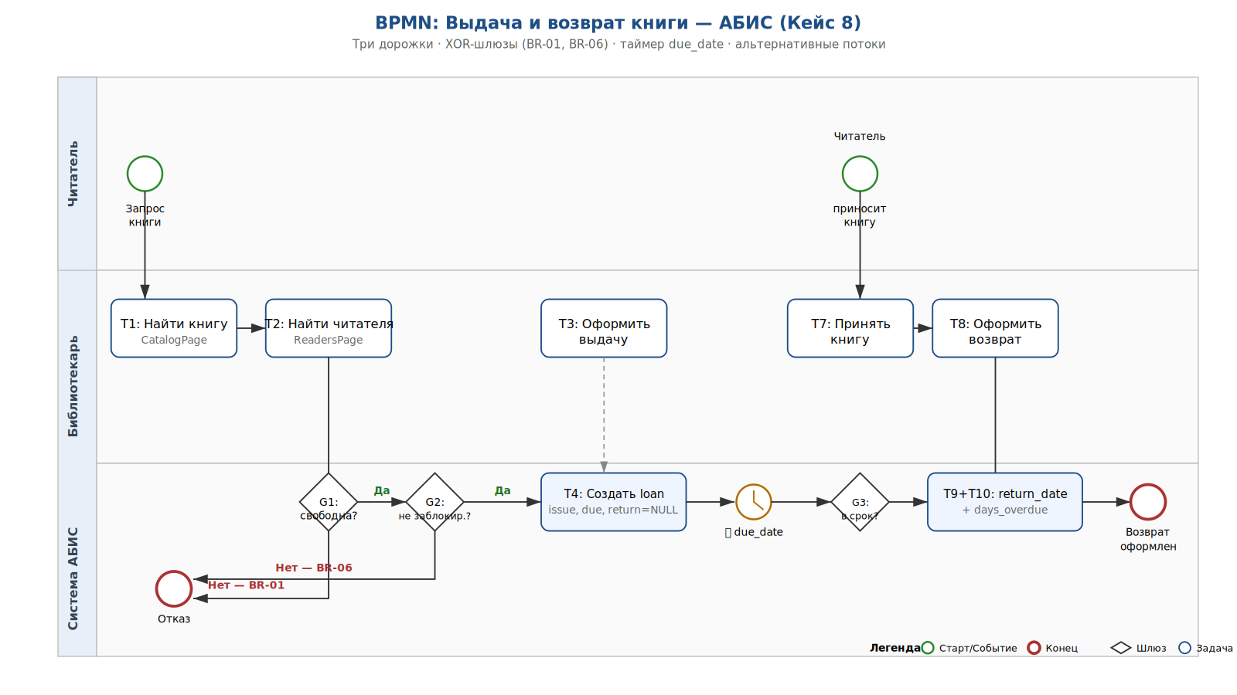

4. Первая версия BPMN: выдача и возврат
BR-01: одна активная выдача на book_code • BR-06: читатель не заблокирован • Таймер due_date • Три дорожки: Читатель / Библиотекарь / Система АБИС

Slide 6
5. Предварительная структура системы
Frontend (React 18)
Backend (FastAPI)
1С:Предприятие 8.3
React 18 + TypeScript
Tailwind CSS + Vite
9 экранов:
Login, Home, Catalog,
Readers, Loans, Overdue,
Profile, Integration,
Settings
Ответственный:
Коптилин И.Р. (FS-UI)
Python 3.11 + FastAPI
SQLite + aiosqlite
JWT-авторизация
8 роутеров:
/books, /readers, /loans,
/reports, /auth,
/notifications,
/import_export, /reservations
Ответственный:
Гуков Я.Р. (FS-API)
BSL + СКД
Справочники:
Книги, Читатели
Документы:
ВыдачаКниги, ВозвратКниги
Регистр: Выдачи
Отчёт СКД: Просрочки
Модуль: ОбменДанными
Ответственный:
Рабаданов А.С. (1С)
REST
CSV

Slide 7
6. Перечень сущностей
Сущность | Ключевые атрибуты | PK / FK | Назначение
books | book_code, title, author, year, udk | PK: book_code | Каталог экземпляров
readers | reader_id, fio, group | PK: reader_id | Читатели библиотеки
loans | loan_id, reader_id, book_code, issue_date, due_date, return_date | PK: loan_id, FK: reader_id, book_code | Журнал выдач/возвратов
users | user_id, username, password_hash, role | PK: user_id | Авторизация (3 роли)
audit_log | log_id, user_id, action, entity_type, created_at | PK: log_id, FK: user_id | Журнал аудита
reservations | reserv_id, reader_id, book_code, expires_at | PK: reserv_id, FK | Бронирование
notifications | notif_id, reader_id, loan_id, type, message | PK: notif_id, FK | Уведомления
7 сущностей | 3НФ | Связи: loans -> books, loans -> readers, audit_log -> users

Slide 8
7. План разработки MVP
Н 1-2
Н 3-4
Н 5-6
Н 7-8
Инициация
Проектирование
Модели + данные
MVP + Демо
Карточка + Устав
Event Storming
ERD + DFD
JWT + CRUD + API
MoSCoW + USM
BPMN v1 + UC
Маппинг данных
1С: формы + отчёт
Матрица рисков
UI Flow + роли
Черновик ТЗ
React UI + связка
Git-репозиторий
Сущности + план
Данные T1
Демо + презентация
Выполнено
В работе
Запланировано
Запланировано

Slide 9
Итоги и следующие шаги
Выполнено:
До Хакатона 3:
Карточка v0.1 + Устав + MoSCoW
Финальная BPMN + ERD
User Story Map + матрица рисков
Структура БД (3НФ) + DFD
Event Storming + персонажи
Таблица маппинга данных
5 сценариев (UC-01...UC-05)
Черновик ТЗ (FR/DR/UI/IF/NFR/AC)
BPMN v1: выдача/возврат
Тестовые данные T1 (>=100 строк)
UI Flow: 9 экранов + 3 роли
50% экранов отрисовано
7 сущностей с атрибутами
Архитектура модулей
Git-репозиторий настроен
github.com/Severenskyyy/CourseProjects

